Slide 1
المحاضرة العاشرة

Slide 2
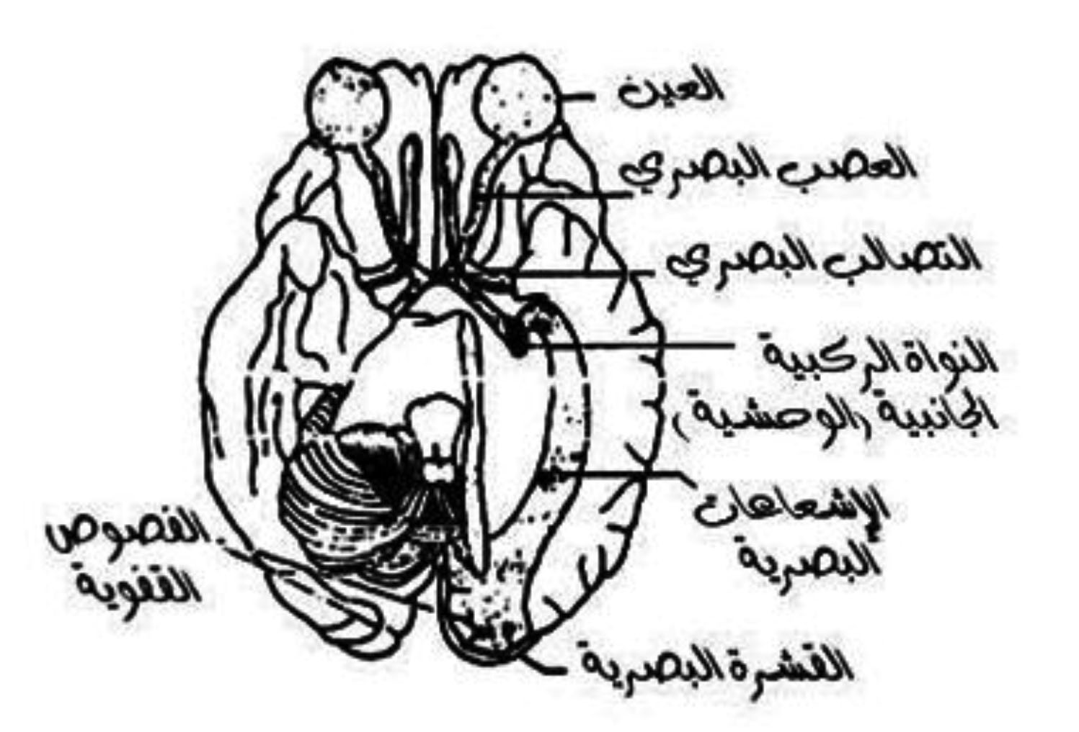
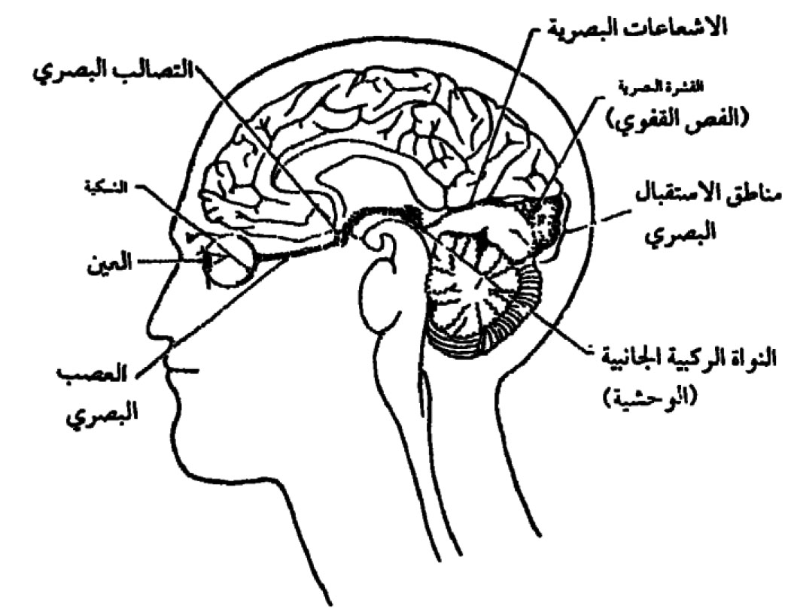
الاساس الفسيولوجي لإدراك الألوان: عند سقوط الضوء على جسم ما فأنه يمتص جزء من ذلك الضوء و يعكس المتبقي و ذلك الجزء هو الذي ينفذ الى عين الأنسان من خلال القرنية و هي الجزء الخارجي من العين ثم توجهه القرنية الى الحدقة لتحدد كمية الضوء التي تصل الى عدسة العين. و بدورها عدسة العين تركز الضوء داخل الشبكية بأتجاه طبقة الخلايا العصبية التي تقع في قاع العين
إن المناطق الدماغية التي تختص بادراك اللون متعددة ألا انها ترتبط بالنشاط المصاحب لها ومنها:
1- أن التعبير عن لون مرتبط بالموضوع المدرج يمثل نشاطاً للجزء البطني للقشرة الصدغية.
2 - يتجلى دور الدماغ لتكوين الصورة البصرية من الناحية التشريحية في انقسام القشرة الدماغية البصرية إلى باحات Areas قشرية متمايزة وهي الباحات التالية: V2 V3 V4 V5 V1والى مناطق جزئية متخصصة ذات وظائف بصرية معينة. و أن العمل المشترك - القائم على التآزر والتنسيق و التكامل - للباحات المتمايزة و للمناطق المتخصصة يؤدي إلى تكوين صورة موحدة لشيء معين. - و تتالف الباحة البصرية الاولية من طبقات من الخلايا تحتوي الطبقات الاربع الاولى منها على خلايا صغيرة أما الطبقتان السفليتان فتحتويان على خلايا كبيرة

Slide 3
النظريات المفسرة لادراك اللون:
1- نظرية يونغ – هيلمهولتز:النظرية ثلاثية الرؤية للا لوان وهي تعالج كيفية تلقي المستقبلات الضوئية في شبكية العين للموجات الضوئية المكونة للطيف والتي تولد لدينا إحساساً نفسياً بالألوان
2- نظرية هيرنغ: نظرية الخصم التي تهتم بكيفية التشفير العصبي للالوان.
3- نظرية لاد- فرانكلين: عن النمو التطوري للحساسية اللونية
ثبات ادراك الالوان:
وهو القدرة على التعرف على الأشكال أو Perceptual Constancy إن مفهوم ثبات الإدراك الأشياء عند رؤيتها من وجهات نظر مختلفة أو مسافات مختلفة و في الأماكن المختلفة وبغض النظر عن الحجم أو الموقع أو الموضوع بطريقة ثابتة ولو كان مختلفاً للناظرين
تعليم و تعلم ادراك الالوان:
والإدراك ليس عملية شاملة نلاحظها عند كل الأطفال في نفس الشكل أو المضمون لأن الإدراك يتصل بعمل الحواس المختلفة البصرية والشمية والسمعية واللمسية والذوقية فعندما تعمل هذا الحواس تنتقل لكل طفل أحاسيس مختلفة فتتفاعل المثيرات الداخلية الفردية مع الخارجية العامة لتشكل عند كل طفل إدراكاً خاصاً به.ا الاتصال بين الخلايا العصبية بوساطة الخبرات المكتسبة من التعلم

Slide 4
نمو الادراك البصري و اللوني عند الطفل:
1- مرحلة السلوك الحسي الحركي من الولادة إلى عمر سنتين
2- مرحلة ما قبل إدراك المفاهيم أو المرحلة قبل العملية (2-4 سنة)
3- مرحلة النمو الحدسي أو التخميني (4-7 سنة)
4- مرحلة العمليات الحسية المباشرة (7-12 سنة)
5- مرحلة العمليات الصورية (12-15 سنة)
مشكلات ادراك الالوان:
1- العمى اللوني
2- العشى الليلي
3- متلازمة الرؤية اللونية الناتجة عن التسمم باول اكسيد الكربون

Slide 5
وشكرا
وفقكم الله

